Slide 1
Автоматизация программирования некоторых последовательных программ
Фролов А.Б.,
Жебет С.Ю., Винников А.М.
Работа выполнена при финансовой поддержке РФФИ,
проект № 08-01-00632-a

Slide 2
Синтез программ
        Синтез программ это создание программного средства для формирования кода программы, реализующей алгоритмы заданного класса, по значениям глобальных параметров этих алгоритмов и характерным для них рекуррентным соотношениям, отношениям на множестве входных и выходных данных или последовательным предписаниям.
        Последовательная программа это программа без циклов и условных и безусловных переходов

Slide 3
Надежность синтезированных программ
Совпадение цепочек действий над фрагментами кода результата вычислений, порождаемых программами, синтезированными по разным алгоритмам, свидетельствует о корректности этих программ, отменяет необходимость их тестирования на конкретных наборах значений операндов.

Slide 4
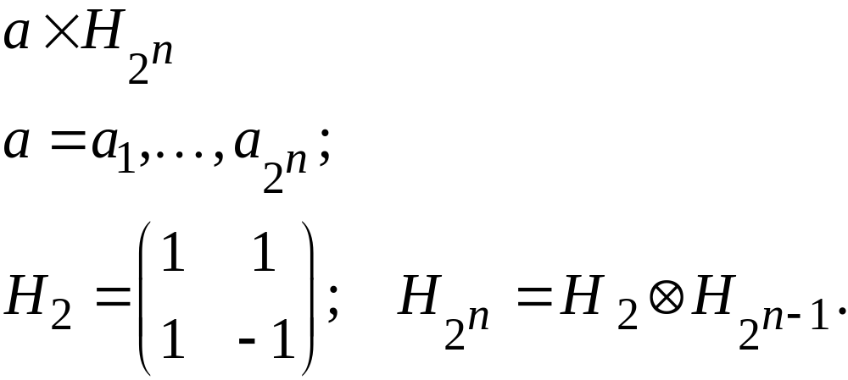
Синтез программы преобразования Уолша-Адамара

Slide 5
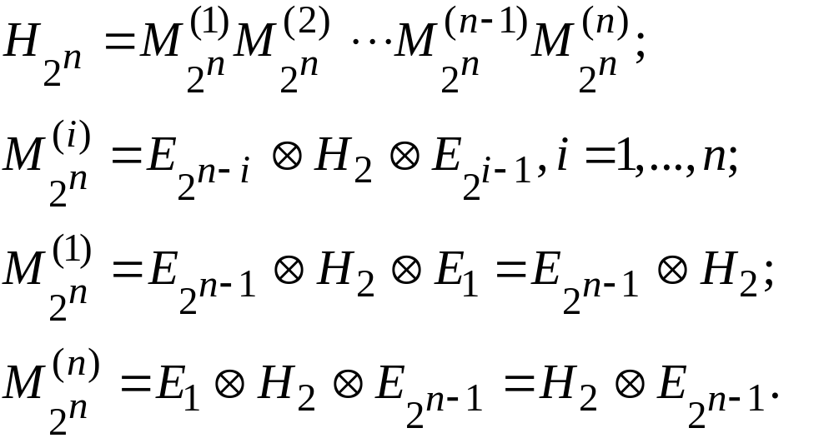
Схема Грина быстрых преобразований Фурье и Уолша−Адамара

Slide 6

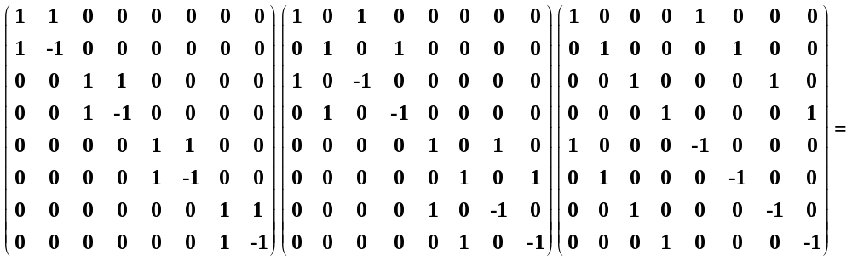
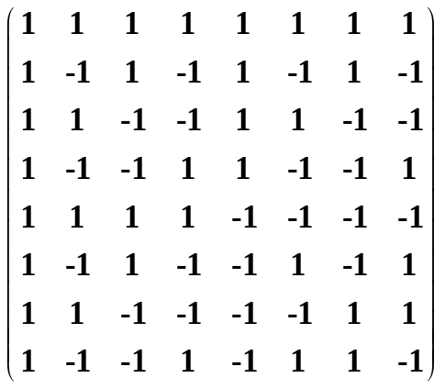
Ускорение вычислений
n2^{n} вместо 2^{2n} пар сложений
a
a
=aH_{8.}

Slide 7
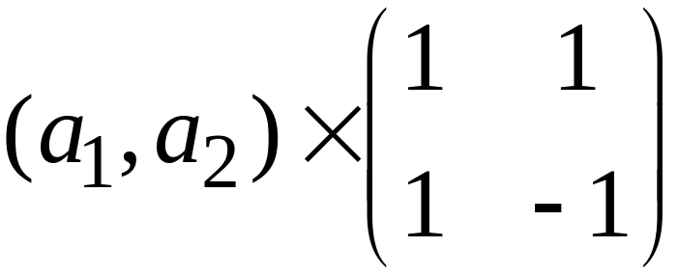
Формулы и символьные представления вычислений
V₁ [1] | V₁ [2]
1; 2 | 1; − 2

Slide 8
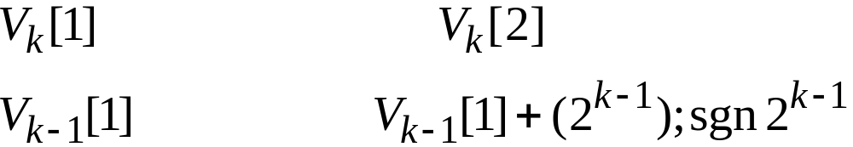
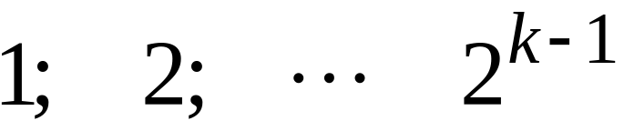
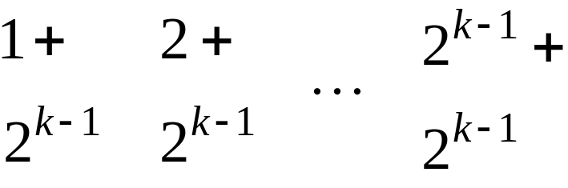
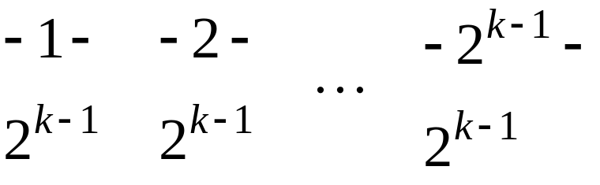
Общий шаг

Slide 9
Пример k=2
V₂[1] V₂[2]
V₁ V₁+(2¹, sgn 2¹)
1; 1+2¹; 2; 2+2¹; 1; − 1 − 2¹; 2; − 2 − 2¹;
1; 2; 1; −2 1+2; 2+2; 1+2; −2 −2
1; 3; 2; 4; 1; − 3; 2; − 4;
1; 2; 1; −2 3; 4; 3; −4;
1; 3; 2; 4; 1; − 3; 2; − 4;

Slide 10
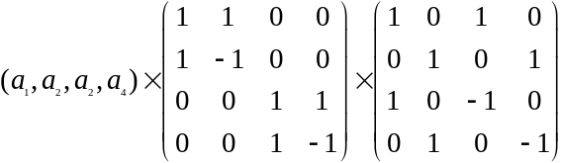
Пример k=2
V₂[1] V₂[2]
1; 2 1; −2 3;4 3; −4
1; 3 2; 4; 1; − 3 2; − 4

Slide 11
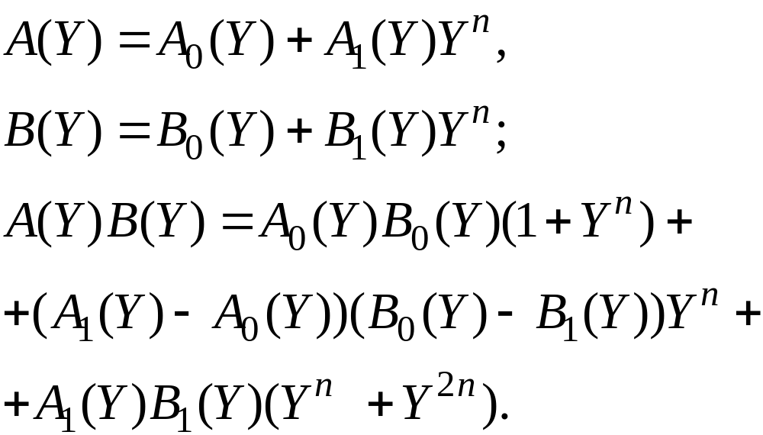
Умножение в GF(p)[X] по методу Карацубы
`

Slide 12
Умножение по методу Карацубы (схема)
A₀ (Y)
A₁ (Y)Y^{n}
B₀ (Y)
B₁ (Y)Y^{n}
×
{−}
×
−
×
C₀ (Y)
C₁ (Y)Y^{n}
C₂ (Y)Y^{2n}

Slide 13
Базис вычислений
[a,b]₄=[a;b]₂ +[a+1;b+1]₂ +[a.a+1;b,b+1]₂
c c+1 c+1c+2 c+1
Общий шаг
[a,b]_{4k}=[a;b]_{2k} +[a+k;b+k]_{2k} +[a.a+k;b,b+k]_{2k}
c c+k c+k c+2k c+k

Slide 14
Базис вычислений
[a,b]₄=[a;b]₂ +[a+1;b+1]₂ +[a.a+1;b,b+1]₂
c c+1 c+1c+2 c+1
a
a+1
b
b+1
×
{−}
×
−
×
c
c+1
c+2

Slide 15
Общий шаг
[a,b]_{4k}=[a;b]_{2k} +[a+k;b+k]_{2k} +[a.a+k;b,b+k]_{2k}
c c+k c+k c+2k c+k
a
a+л
b
b+k
×
{−}
×
−
×
c
c+k
c+2k

Slide 16
Символьные преобразования: Удвоение схемы
[a,b]₄=[a;b]₂ +[a+1;b+1]₂ +[a.a+1;b,b+1]₂
c c+1 c+1c+2 c+1
[a,b]₈=[a;b]₄ +[a+2;b+2]₄ +[a.a+2;b,b+2]₄
c c+2 c+2c+4 c+2

Slide 17
Символьные преобразования:
Детализация схемы
[0,0]₈=[0;0]₄ [2; 2]₄ [0.2;0,2]₄
abc 0 2 2 4 2
`
=[0;0]₂ [1; 1]₂ [0.1;0,1]₂
0 1 2 3 1234 13
[2; 2]₂ [3; 3]₂ [2. 3; 2, 3]₂
2345 3456 35
[0.2;0,2]₂ [1.3;1,3]₂ [(0.2),(1,3); (0,2),(1,3)]₂
23 34 3

Slide 18
Рекурсивный метод
Альтернативный способ построения последовательной программы умножения состоит в использовании рекурсивной реализации метода Карацубы. Именно в коде работающего рекурсивного метода умножения каждая операция выполнения элементарного действия заменяется операцией сохранения наименования действия и адресов операндов в файл. Затем ищется минимальный адрес операнда и принимается за нулевой адрес рабочего массива последовательной программы, соответствующая поправка вносится во все адреса операндов. Тем самым выполняется отображение массива данных исходных и промежуточных многочленов на рабочий массив программы. При этом программа строится так, что исходные перемножаемые полиномы расположены последовательно и занимают 2n базовых слов, начиная с нулевого адреса рабочего массива последовательной программы. А после выполнения последовательной программы первые 2n базовых слов занимает результирующий многочлен.

Slide 19
Пользовательские операции
Для обеспечения линейности отображения адресов операндов на рабочий массив последовательной программы необходимо, чтобы все участвующие в вычислениях переменные принадлежали одной странице оперативной памяти компьютера. Эта задача решается заменой стандартных операций выделения памяти пользовательскими операциями, которые учитывают данную особенность.

Slide 20
Контроль синтезируемых программ
Рассмотренный метод автоматического контролируемого синтеза программ умножения многочленов заключается в том, что при заданных максимально возможных степенях сомножителей автоматически синтезируются две последовательные программы умножения двумя рассмотренными методами. Затем из описаний первой и второй программы извлекаются цепочки действий по формированию базовых слов результата умножения. Формальными преобразованиями цепочки автоматическое приводятся к единому виду. Равенство полученных цепочек свидетельствует о корректности обеих последовательных программ. Данная проверка отменяет необходимость тестирования программ при конкретных значениях исходных данных.

Slide 21
Заключение
Рассмотрен подход к синтезу программ алгебраических преобразований и операций:
Анализ алгоритма
Выявление закономерности усложнения программы с ростом размерности
Синтез программы разными методами
Сравнение цепочек действий

